Slide 1
TÄVLINGSREGLEMENTSUTBILDNING
Välkomna!
Notes:
1

Slide 2
Reglementsutbildning
Tidpunkt:
Plats:
Utbildare:
Utbildningsarrangör:
Notes:
2
Fyll i utbildningens tidpunkt, plats, utbildare och utbildningsarrangör.

Slide 3
Reglementsutbildning
Detta material baseraras på FRF:s tävlingsregler och ”Ryttarens guide till tävlingsvärlden”(Ratsastajan opas kilpailumaailmaan), som du hittar på förbundets nätsida :
https://www.ratsastus.fi/materiaalit/kilpailusaannot/
Notes:
3

Slide 4
Utbildningens innehåll
Tävlingsreglerna och anvisningar
Allmän del
Dressyr
Hoppning
I presentationen är förändringarna från början av året 2022 markerade med röd text.
Notes:
4

Slide 5
Allmän del
KS I
Notes:
5

Slide 6
Reglementsutbildning Allmän del
Varför är det viktigt att känna till reglerna?
Varför behöver man följa reglerna?
Vem berörs av reglerna?
Hur skulle ridtävlingarna vara, ifall det inte skulle finnas regler gällande dem?
Notes:
6
DISKUSSIONSUPPGIFT om diabildernas frågor t.ex. parvis, och efter det diskuterar vi om svaren tillsammans.
TR I 1. Till alla dicipliner gemensamma allmänna tävlingsregler och diciplinregler
TR I 3. Personer som är bundna av tävlingsregler

Slide 7
Reglementsutbildning Allmän del
Tävlingsregler
Opartiskhet
Rättvishet
Säkerhet
Hästens välbefinnande
Baserar sig på Internationella Ryttarförbundets (FEI) regler.
Tävlingsreglernas Allmänna del = Allmänna tävlingsregler = TR I gäller alla tävlingar.
Dessutom olika regler inom olika dicipliner inom ridning.
Notes:
7
TR I del 1 Introduktion
Till alla dicipliner gmensamma allmänna tävlingsregler TR I och diciplinregler

Slide 8
Reglementsutbildning Allmän del
Tävlingsnivåer
klubbtävlingar
regionala tävlingar
nationella tävlingar
internationella tävlingar
Notes:
DISKUSSIONSUPPGIFT:
Vilka kompetenser och tävlingserfarenhet krävs det för att förflytta sig till nästa nivå?
På vilket vis skiljs olika nivåer på tävlingar från varandra?
TR I 2. och 4.

Slide 9
Reglementsutbildning Allmän del
Ryttarens tävlingslicenser https://www.ratsastus.fi/kilpailu-ja-valmennus/kilpailijalle/kilpailuluvat/
Föreningens medlemskap + tävlingslicens som berättigar till tävlingsnivån.
Olikheter inom föreningar:
alla tävlingslicenser köps själva från Kipa https://kipa2.ratsastus.fi/
ELLER så ansöks alla tävlingslicenser via föreningens medlemssekreterare
i föreningarna finns olikheter hur de beviljar dessa (bl.a. krav på att delta i reglementsutbildning)
Medlemsnummer = användarnamn till Kipa = tävlingslicens/tävlingstillståndets nummer
Licensen kommer i kraft, då både medlemsavgiften och tävlingslicensen är betalda och betalningen har blivit bokförd i registret.
Föreningen man representerar går inte att byta mitt i en säsong, om tävlingslicensen är betald.
Då man skaffar tävlingslicens samt vid anmälning till tävling förbinder sig idrottaren att följa FRF:s tävlingsregler.
Notes:
9
Berätta, om din egen förenings licenser köps via nätet eller är det medlemssekretararen som gör dem.
Info hur man skaffar licenser https://www.ratsastus.fi/kilpailu-ja-valmennus/kilpailijalle/kilpailuluvat/hae-kilpailulupaa/

Slide 10
Reglementsutbildning Allmän del
Klubbtävlingslicens
Rätt att tävla i klubbtävlingar och –klasser i alla regioner, i alla dicipliner.
Idrottaren bör vara föreningens full- eller familjemedlem.
Pris 10 euro.
I kraft ett kalenderår.
Rekommenderas Idrottarens startkurs eller Reglemensutbildning före ansökning om licens.
Notes:
Var i kontakt med egen förenings medlemssekretarare angående tillståndsärenden/licenser.

Slide 11
Reglementsutbildning Allmän del
Regional tävlingslicens
Rätt att tävla i alla regioner, i alla dicipliner i regiontävlingar och –klasser.
Idrottaren bör vara föreningens full- eller familjemedlem.
Pris 30 euro.
I kraft ett kalenderår.
Rekommenderas Reglementutbildning före ansökning om licens.
Notes:
11

Slide 12
Reglementsutbildning Allmän del
Nationell A- och B tävlingslicens
Rätt att tävla på alla nivåer, enligt de regler inom dicipliner(A-licens: alla dicipliner, B-licens: andra än olympiagrenarna).
Idrottaren bör vara fullmedlem i förening (junior eller senior)
A-licensen kostar 150€, B-licensen 60€.
I kraft ett kalenderår.
Före ansökan om licens rekommenderas det att delta i reglementutbildning, ifall man inte redan har gjort det tidigare.
Även bl.a. en tillfällig licens för en enskild tävling samt internationella licenser, se mera https://www.ratsastus.fi/kilpailu-ja-valmennus/kilpailijalle/kilpailuluvat/
Notes:
12

Slide 13
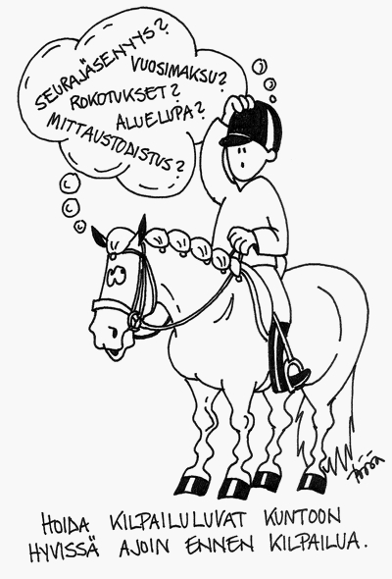
Reglementsutbildning Allmän del
Frågor gällande föreningens medlemsskap-> https://www.ratsastus.fi/jasenelle/usein-kysytyt-kysymykset-jasenyys/ eller fråga föreningens medlemssekreterare
Frågor gällande tävlingslicenser -> https://www.ratsastus.fi/kilpailu-ja-valmennus/kilpailijalle/kilpailuluvat/hae-kilpailulupaa/ eller fråga föreningens medlemssekreterare
Notes:
13
PÅMINN, att licenserna bör skaffas i god tid innan sista anmälningsdagen till första tävlingen.

Slide 14
Reglementsutbildning Allmän del
Hästens dokument på tävlingar
En häst som deltar i tävlingar bör vara införd i Suomen Hippos hästregister (eller i ett annat Finskt officiellt godkänt hästregister).
T.ex. registrerade hästar i Hippos, hittas i Hippos HEPPA-databas, därifrån de flyttas till Kipa.
Hästens årsavgift i regionala- och nationella tävlingar(40€/kalenderår)
Betalas via Kipa
Influenssavaccinationer enligt tävlingsreglerna för klubb-, regionala- och nationella tävlingar.
Mätningsintyg för ponnyer i regionala- och nationella tävlingars ponnyklasser.
Info om vaccinationer och ponnymätning TR I bilaga 1 och 5.
Notes:
14
Suomen Hippos rf ansvarar för nästan alla registreringar av hästdjur. Två andra officiella registrerare är Eestin Raskaat vetohevoset ry och Suomen Irlannincobyhdistys ry. Info om registrering i Hippos: https://www.hippos.fi/#rekisterointi_ja_omistaminen
- OBS: enligt lagen bör hästen ha med sig hästens identifieringsdokument alltså hästpass vid transport.

Slide 15
Reglementsutbildning Allmän del
Idrottaren och klasser
Tävlingsklasser går att begränsa i tävlingspropositionen på olika sätt:
Idrottarens ålder (ponnyryttare, barnryttare, juniorer, unga, seniorer).
Idrottarens/ekipagets tävlingserfarenhet.
Unga hästar
Finska hästar
Olika serier och cup-tävlingar.
Kval, rankingpoäng.
Notes:
15
PÅMINN, ifall man deltar i serie- och cup-tävlingar, bör man även bekanta sig med tävlingsseriens gällande regler (t.ex. regioncuper är för det mesta bara öppna för den gällande regionens ekipage). FRF:s serietävlingsregler https://www.ratsastus.fi/materiaalit/sarjakilpailusaannot/
Även bl.a. regionmästarskapstävlingar har egna regler. Regionernas serie- och cuptävlingars och mästerskaps regler hittas på regionernas nätsidor https://www.ratsastus.fi/alueet/.

Slide 16
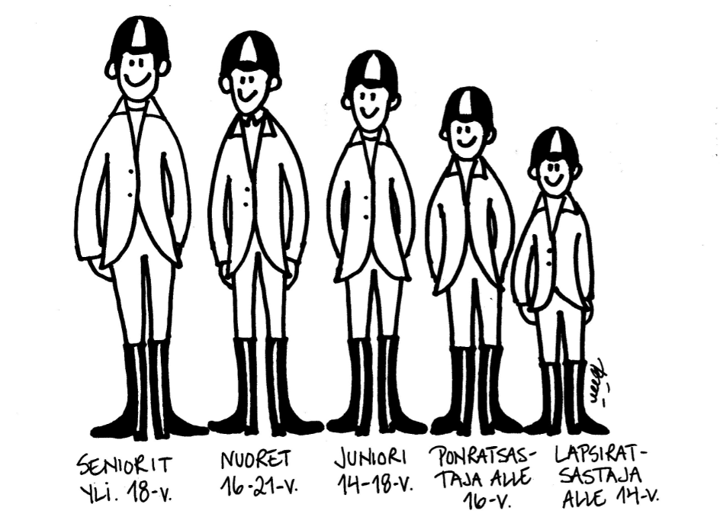
Reglementsutbildning Allmän del
Dessutom:
Barnryttare: tills de är 14 år.
U25: 16-25 år.
Diciplin- och tävlingsnivåspecifika skillnader i åldersgränser.
Notes:
16
DISKUSSIONSUPPGIFT: I vilka klasser kan de som deltar i utbildningen delta pga sin ålder och/eller sin häst?
Alla åldersgränser är i kraft ett kalenderår i gången, alltså till exempel man anses vara senior från början av det kalenderår man fyller 18 år./ Idrottaren, som rider ponny, är ponnyryttare till slutet av det kalenderår hen fyller 16 år.
Titta på de olika deciplinerans åldersgränser i diciplinreglerna, samt tillåten häst för barnryttare(häst eller får det även vara ponny).

Slide 17
Reglementsutbildning Allmän del
Ponny
Mankhöjd under 149 cm
Liten ponny (grupp II): max 140 cm (140,1-140,9 avrundas neråt)
Stor ponny (grupp I): 141–148 cm (148,1–148,9 avrundas neråt)
OBS. Tömkörningsponnyer har andra beskrivningar.
Mätningsintyg är obligatorisk i alla ponnyklasser fr.o.m regionala tävlingar.
rekommenderas även i andra tävlingar
Info om ponnymätning TR I bilaga 1
Notes:
17
Ponnyrasen har ingen skillnad, så t.ex. en liten finsk häst kan tävla i ponnyklasser, om mankhöjden är under 149 cm. Men en 150cm hög connemara kan inte delta i ponnyklasser.
En ponny får delta klasser som är öppna för hästar, men en häst får inte delta i klasser som är öppna för ponnyer.Poni saa osallistua hevosille avoimiin luokkiin.
TR I bilaga1

Slide 18
Reglementsutbildning Allmän del
Försäkringar
Idrottaren deltar i tävlingar på eget ansvar.
I FRF:S medlemskap ingår ryttarens olycksfallförsäkring, vilken även täcker tävlingsverksamheten.
Det finns även att fås FRF:s omfattande försäkring
Dessutom rekommenderar FRF att man tar en ansvarsförsäkring för ryttare och häst.
FRF:s försäkring täcker även de som deltar i tävlingen som arrangörer.
Notes:
18
DISKUSSIONSUPPGIFT: I vilket fall kan det vara bra med en ansvarsförsäkring?(T.ex. hästen sparkar en annan tävlandes bil på parkeringen)
Med FRF:s mera omfattande försäkring kan man förbättra sitt försäkringsskydd, pris 30€/kalenderår. Den betalas via nätet: https://ratsastus.lisenssikauppa.fi/
TR I
10. Ansvar och försäkringar (Vastuu ja vakuutukset)

Slide 19
Reglementsutbildning Allmän del
Tävlingsskick(fit to compete)
= idrottarens och hästens rätt att delta i tävlingar eller i klasser som bestäms av tävlingsregler och på basen av propositionen.
Idrottaren ansvarar för sin egen och hästens tävlingsskick (under 15-år ansvarar förmyndaren).
Hästen kan starta max 2 gånger per dag (beroende på diciplin).
Notes:
19
TR I
14. Kilpailijoiden ja hevosten rekisteröinti sekä vastuu kilpailukelpoisuudesta
Idrottarnas och hästarnas registrering och ansvar om tävlingsskick
15. Hevosen vastuuhenkilö
Hästens ansvarsperson

Slide 20
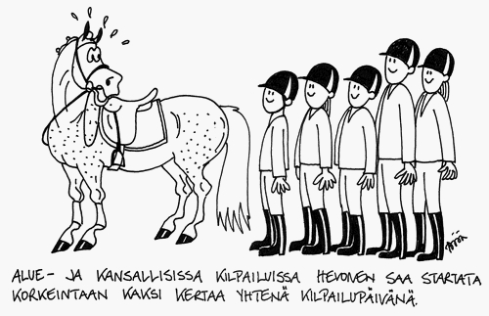
Reglementsutbildning Allmän del
Diskutera, vilka saker man bör ta hänsyn till med hästens startmängd, klasser och då man funderar på tävlingsresor.
Vilka tävlingar är ”lätta” för hästen? och ansträngande?
Notes:
20
DISKUSSIONSUPPGIFT om diabildernas frågor först t.ex. parvis och efter det diskussion om svaren i grupp.
Diciplinreglerna bestämmer startmängden

Slide 21
Reglementsutbildning Allmän del
Samarbetsavtal och reklam
Samarbetsavtal knyts alltid gemensamt av samarbetspartnern, idrottaren och FRF.
Det finns exakta regler på reklam som finns på idrottarens kläder och hästens utrustning. Detta bör observeras även då, ifall det finns tillverkarens logo på tävlingskläder/utrustning mm.
InfoTR I 29 och bilaga 3.
Notes:
21
TR I
29. Och bilaga 3

Slide 22
Reglementsutbildning Allmän del
Tävlingsproposition och anmälan
Tävlingspropositionerna publiceras i Kipa https://kipa2.ratsastus.fi/ och anmälningen via Kipa eller via det sätt som står i propositionen.
I tävlingspropositionens tävlingsmeddelande samt i andra infon, finns viktiga saker angående anmälning till tävlingen samt praktiska saker.
T.ex. tidsgränser för annullering av anmälning.
Notes:
TR I 13.

Slide 23
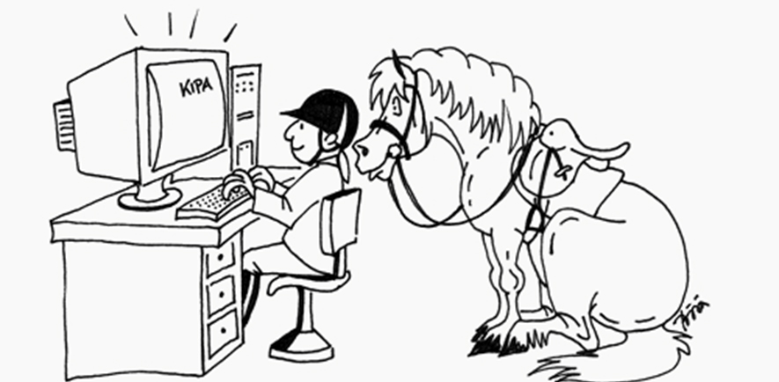
Reglementsutbildning Allmän del
Tävlingsavgifter
Betalningar via Kipa i samband med anmälningen.
Bör vara betald då anmälningstiden tar slut eller så är anmälningen inte i kraft.
Undantag är klubbtävlingar, där det i infon kan vara meddelat att tävlingasvgifterna betalas i tävlingskansliet inom en tidsgräns som står i tävlingspropositionen.

Slide 24
Reglementsutbildning Allmän del
Efter-anmälningar och klassbyten
Efter-anmälningar är möjliga endast ifall det står i propositionen.
De ekipage som har anmält sig till tävlingen, kan flytta i tävlingen från en klass till en annan enligt de anvisningar som finns i tävlingsarrangörens proposition eller enligt de anvisningar som finns i tävlingsmeddelandet.
De tävlingsavgifter som uppkommit av efter-anmälningar eller klassbyten bör betalas inom sju dagar efter att tävlingen är slut.
Notes:
24
Utred vad efter-anmälning betyder och konsekvenser.
TR I: 19. och 20.
DISKUSKUSSIONSUPPGIFT: bekanta er med tävlingspropositionerna. Framför till deltagarna i utbildningen frågor, där rätta svaren finns i tävlingspropositionen.
TR I
19. Ilmoittautuminen, lähtöjärjestys ja KIPA
Anmälan, startordning och KIPA

Slide 25
Reglementsutbildning Allmän del
Startordning/startlista samt resultat
Startlistor samt eventuellt tävlingsmeddelande(= anvisningar till idrottarna) publiceras i Kipa eller på annat ställe som det berättas om i tävlingspropositionen på den tidpunkt som det står i tävlingspropositionen.
Även resultaten publiceras i Kipa efter tävlingen.
Startlistor samt resultat i realtid beroende på tävling finns även EquipeOnline-sidan https://online.equipe.com/

Slide 26
Reglementsutbildning Allmän del
Användning av Kipa
Bekanta er med Kipa-tävlingsserviceprogrammet, t.ex.
Betalning av tävlingslicenser och hästens årsavgift
Gå igenom tävlingspropositioner och - resultat
Anmälning till tävling och betalning av tävlingsavgifter.
Info om Kipas användning via Kipas Apua-ställe https://kipa2.ratsastus.fi/support som video (Obs! Språket på videon går i de flesta fall att ändra till finska efter att videon har börjat vid nedre kanten till höger)
Via fråga hjälp(Apu)-knappen kan man fråga om hjälp vid användning av Kipa - detta sätt rekommenderas som kontaktsätt vid frågor.
Man loggar in med medlemsnumret.
Vid första inloggningen bör man klicka på ”Rekisteröidy”-knappen, för att få en inloggningslänk till din e-post.
Notes:
26
Ifall det inte finns nätanslutning på utbildningsstället, ge uppgiften som hemuppgift.

Slide 27
Reglementsutbildning Allmän del
I tävlingskansliet
Ifall det begärs en startbekräftelse i tävlingspropositionen -> i tävlingskansliet senast en timme före klassen börjar eller enligt de anvisningar som finns i propositionen.
Vaccinationsintygen bör vara med på tävlingar och uppvisas om det frågas i tävlingskansliet, även fast hästens vaccinationsuppgifter syns i Kipa, (veterinär kan skriva i vaccinationsuppgifterna i Hippos HEPPA-system).
Mätningsintyg för ponnyer som startar i ponnyklasser bör uppvisas i kansliet eller så bör det vara nerladdat i Kipa.
Guide hur mätningsintyg laddas i Kipa: https://kipa2.ratsastus.fi/support#horseOwners
Notes:
27

Slide 28
Reglementsutbildning Allmän del
Hur många placeras
I varje klass belönas vinnaren och en viss del placerade.
Deltagare Placerade
minst 3 1
4-8 2
9-12 3
13-16 4
17-20 5
samt efter det en placerad för varje påbörjad fjärde ryttare.
De placerade idrottarna deltar i prisutdelningen enligt de anvisningar som tävlingsarragören har gett. Det är bara domarordföranden som kan ge lov att inte delta i prisutdelningen.
Sakpriserna hämtas för det mesta från kansliet efter prisutdelningen. De regionala- och nationella prispengarna betalas till det kontonummer idrottarna har angivit i Kipa.
Notes:
28
Tävlingsarrangören kan t.ex. ge anvisning att de 6 bästa kommer till prisutdelning med häst och de andra hämtar sina pris från kansliet.
TR I
25 Sijoitukset ja palkinnot
Placeringar och pris

Slide 29
Reglementsutbildning Allmän del
På tävlingsplatsen
Följ tävlingsarrangörens anvisningar som finns i tävlingspropositionen, i tävlingsmeddelandet eller de anvisningar du får på plats(parkering, handhästar, prisutdelning etc.)
Tävlingsnummer bör vara synligt på hästens utrustning(finns på startlistan bredvid hästens namn) -> för att hästen skall kännas igen på tävlingsplatsen.
Alkohol och droger är förbjudna, rökning tllåtet endast på de platser som tävlingsarrangören har anvisat.
Kom ihåg bra beteende även på tävlingsplatsen.
FRF:s Reilu Peli –material https://www.ratsastus.fi/srl/reilu-peli/
FRF:s etiska föreskrifter TR I bilaga 7
Notes:
29
Råd ges på tävlingsplatsen av funktionärer som kan vara bl.a domare, framridningens övervakare, parkeringsvakter, stewarder mm.
DISKUSSIONSUPPGIFT: diskutera hur det går smidigt på tävlingsplats (t.ex. vid prisutdelning).
Vad betyder rejält spel egentligen?Reilu Peli) Hur kan man som enskild person främja rejält spel i tävlingen?
TR I bilaga 7

Slide 30
Reglementsutbildning Allmän del
Att inte följa reglerna och straff
Ifall man inte följer reglerna kan tävlande, hästens ägare eller medhjälpare bli straffade.
T.ex. osportsligt beteende, hästens olämpliga behandling.
Olika straff är varning, gult kort, fälttävlansridningens varningskort, böter, uteslutning från tävling och verksamhetsförbud.
Lindrigare regelbrott->domarna på tävlingsplatsen.
Större regelbrott -> FRF:s diciplinnämnd.
Field of Play –regel.
Protest(begäran om rättelse)
Överklagande
Notes:
30
DISKUSSIONSUPPGIFT: DOMAREN KALLAR EN RYTTARE TILL TORNET. VAD HÄNDER DÄR? Över vad kan en protest/begäran om rättelse göras?
TR I Del IX Oikeusturva ja –kurinpitosäännöt
Rättsskydd- och diciplinregler

Slide 31
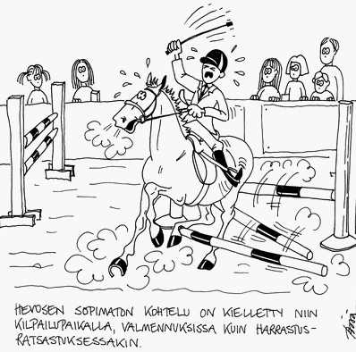
Reglementsutbildning Allmän del
Beskyddande av hästen
Hästens välbefinnande bör tas i beaktande i all verksamhet.
Hästens olämpliga behandling är förbjudet överallt, så som på tävlingsplats, träningar som vid hobbyridning.
Notes:
31
DISKUSSIONSUPPGIFT:
Fundera tillsammans vad som räknas som olämplig behandling enligt tävlingsreglerna (bla. avsiktligt orsakande av smärta, användning av våld och försummelse av skötsel, orimlig användning av spö eller annat slåande, överdriven användning av sporrar och vader, att rycka hästen i munnen med bett, att rida på en trött eller sjuk häst, att lämna hästen utan mat, dryck eller motion, otillåtet beteende på tävlingar osv.)
Hur kan hästens välbefinnande bli lidande på tävlingsplats pga. tanklöshet (t.ex. för kort eller lång framridning)
TR I 42. Hevosen sopimaton kohtelu:
Hästens olämpliga behandling

Slide 32
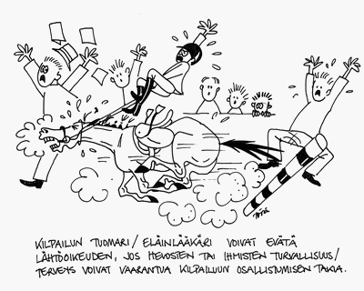
Reglementsutbildning Allmän del
Beskyddande av hästen
Tävlingens domarkollegie och veterinär kan neka ekipaget att starta.
Notes:
32
TR I
Del VII Kilpailijoiden ja hevosten turvallisuus
De tävlandes och hästarnas säkerhet

Slide 33
Reglementsutbildning Allmän del
Hästens och ryttarens medicinering
Medicinska regler gäller i alla ridtävlingar.
Ifall hästen har blivit medicinerad före tävlingen, kontrollera medicinens doping-karenstid med en veterinär.
Ifall ryttaren måste använda någon medicin(t.ex. allergimedicin), kan tävlingsskicket kontrolleras med en läkare.
Tilläggsuppgifter:
- https://www.ratsastus.fi/kilpailu-ja-valmennus/antidoping/dopingmaaraykset/
- https://www.suek.fi/
- www.fei.org/fei/cleansport
Notes:
33
SUEK = Suomen urheilun eettinen keskus ry, vastaa mm. antidopingtyöstä
FCEI = Finlands centrum för etik inom idrotten rf, svarar bl.a för antidopingarbetet
TR I
Bilaga 4 Lääkintämääräykset SRL:n kilpailujärjestelmän alaisiin kilpailuihin osallistuville hevosille (Medicinska föreskrifter för hästar som deltar i tävlingssystem under FRF)
Del VIII Kilpailijan lääkitys, kielletyt aineet ja menetelmät (Idrottarens medicinering, förbjudna ämnen och metoder)

Slide 34
Reglementsutbildning Allmänna delens reglementfrågor
Hästens välbefinnande
Varför får man inte tävla med en häst under pågående medicinkur?
Varför får hästen bara delta i två klasser om dagen?
Varför finns det begränsningar i tävlingsreglerna som gäller utrustning, t.ex. bett?
Hur inverkar idrottarens kondition på hästens välbefinnande?
Har du sett olämpligt beteende av häst på tävling? Vem kan ingripa i det?
Notes:
Frågorna gås igenom under utbildningen genom diskussion med deltagarna. Utbildaren väljer de frågor som bäst passar till utbildningstillfället.

Slide 35
Reglementsutbildning Allmänna delens reglementfrågor
Säkerhet
Vilka regler kan tävlingsarrangören ge till idrottaren angående säkerhet och varför bör man följa dessa?
Behöver du ha en skild försäkring för ridtävlingar?
Kan ett val av en fel klass äventyra säkerheten?
Vilka farliga situationer har du sett på en tävlingsplats?

Slide 36
Reglementsutbildning Allmänna delens reglementfrågor
Att arrangera en tävling
Vem arrangerar en tävling?
Vad får de som betalning?
Hur kan du som idrottare inverka på att tävlingsarrangemanget flyter på bra?
Lönas det att tacka tävlingsarrangörer? Ifall ja, hur och varför?
Får man ge kritik till tävlingsarrangörer? Ifall ja, hur och varför?
Notes:
TR I: FRF:s tävlingssystems tävlingar kan ordnas av ridföreningar som hör till FRF och andra FRF:s medlemmar. FRF kan på basen av ansökning ge lov att ordna tävlingar på olika nivåer även till andra föreningar, personer eller gemenskaper(yhteisö), som FRF gör ett tävlingsarrangörskontrakt.

Slide 37
Reglementsutbildning Allmänna delens reglementfrågor
Uppförande och skicklighet(taidot ja tavat)
Vad betyder det att du representerar din egen förening i tävlingen?
Din tävlingsprestation har gått dåligt och du är besviken. Hur gör du?
Lönas det att ta modell av mera meriterade idrottare?
Vad är osportsligt beteende?
Fundera på hur ridtävlingar ser ut från en person som inte håller på med ridning. Kan du själv påverka den bilden?
Notes:
Nu för tiden är ridningen och djurtävlingars etiska sidor offentligt uppmärksammade.

Slide 38
Dressyr
TR II
Notes:
38

Slide 39
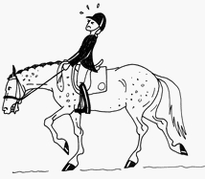
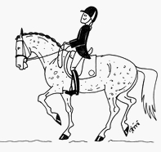
Reglementsutbildning Dressyr
Fundera tillsammans vad som krävs att delta i dressyrtävlingar
Av ryttare
Av hästar
Dressyr är en bedömingsdiciplin.
Vilka specialdrag för den med sig?
Notes:
39
DISKUSSIONSUPPGIFT om diabildernas frågor först t.ex. parvis och och efter det diskuteras svaren gemensamt.

Slide 40
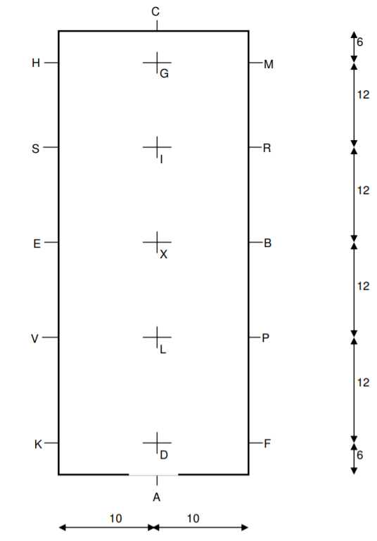
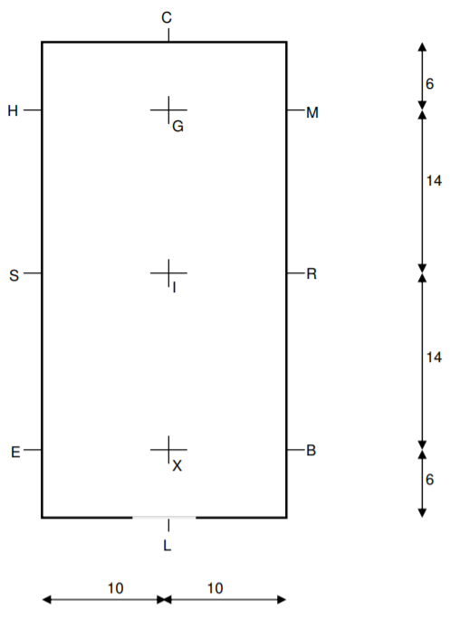
Reglementsutbildning Dressyr
Dressyrprogram och dressyrbana
Bana A (=lång bana): 20x60 m
Bana B (=kort bana): 20x40 m
Lätt C-klasser är för det mesta på korta banor förutom några fälttävlansprogram.
Dressyrprogram är indelade i lätta, krävande och svåra. De är dessutom även indelade i D-, C-, B- och A-klasser, där D är lättaste och A är svåraste.
Dressyrprogrammen finns på FRF:S internätsida under materialdelen https://www.ratsastus.fi/materiaalit/kouluohjelmat/
Rata A
Rata B
Notes:
40
DISKUSSIONSUPPGIFT: Fundera tillsammans vad som behövs att ekipage på Lätt C eller Lätt B-nivå. Vilka skillnader finns det?
Kouluratsastussäännöt
229. Rata ja radan merkitseminen sekä tuomariston sijoittaminen
Dressyrregler
Banan och banans markering samt domarnas platser

Slide 41
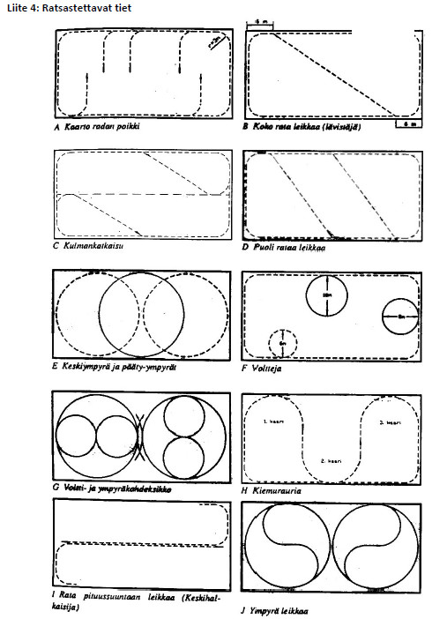
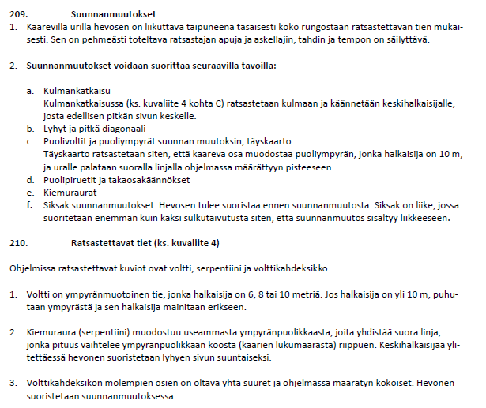
Reglementsutbildning Dressyr
Notes:
I dressyrreglerna finns exakta instruktioner på uppgifter som krävs i dressyrprogrammen.

Slide 42
Reglementsutbildning Dressyr
Rätt att delta
så kallade kvalresultat först då man flyttar till nationella klasser:
T.ex. till nationell Lätt A-klass bör ekipaget ha 60% resultat från minst Lätt A-klass nivå på regionaltävling.
Berör inte åldersklasser som är begränsade (ponnyer, barn, juniorer, unga ryttare) och inte heller unga hästar i klasser som är öppna för dem.
Resultatet bör ha uppnåtts före tävlingens sista anmälningsdag. Ryttaren ansvarar alltid för sin egen tävlingsbehörighet. Anvaret är hos förmyndare om ryttaren är minderårig.

Slide 43
Reglementsutbildning Dressyr
Ryttarnas åldersgränser
Ponnyryttare: nationella tävlingar 10-16 år, regionala tävlingar 8-16 år.
Ponnyekipage får delta i ponny-, junior- och öppna klasser.
Barnryttare: nationella tävlingar 12-14 år, regionala tävlingar 10-14 år. Barnryttare kan tävla med antingen häst eller ponny(förutom FM,- NM- och EM-tävlingar bara med häst).
Barnryttare får delta i barnryttare-, junior- och öppna klasser. I regionala tävlingar är alla Lätt A-klasser alltid öppna för barnryttare(förutom öppna klasser för specialgrupper, ifall man inte har speciallov redan).
Junior: nationella tävlingar 14-18 år, regionala tävlingar 12-18 år.

Slide 44
Reglementsutbildning Dressyr
Häst/ponny
Max 2 prestationer på en tävlingsdag.
På regionala tävlingar Lätt B och lägre klasser, kan samma häst/ponny delta med två olika ryttare i samma klass, i högre klasser bara 1 start per klass och häst.
Obs! En klass som är delad (t.ex. klass 3a och 3b)-> räknas som en klass.
Ung häst = 5-7 –åring + egna klasser för 4-åringar.
Minimiålder för deltagande i klasser på olika nivåer (t.ex. FEI-nivåers ponnyprogram: 6 år., krävande B: 6 år. krävande A: 7år. osv.)
Notes:
I regionala tävlingar i Lätt B och lättare klasser kan två olika ryttare delta med samma häst/ponny, i klasser högre än det endast 1 start per dag för hästen = betyder att i klubbtävlingar i alla klasser, även Lätt A, kan samma häst/ponny starta två gånger med olika ryttare. I regionala tävlingar från Lätt A klasser uppåt endast 1 start per klass per häst/ponny.

Slide 45
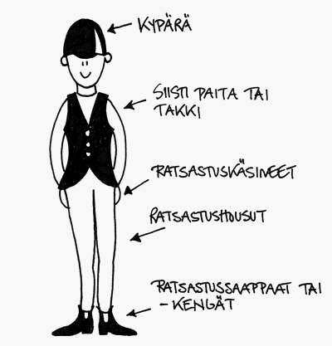
Reglementsutbildning Dressyr
Tävlingsklädsel
Klubbtävlingar och regionala tävlingars Lätt D- och C-klasser.
Säkerhetshjälm, prydlig riddräkt
I klubbtävlingar är sporrar inte obligatoriska.
Notes:
45

Slide 46
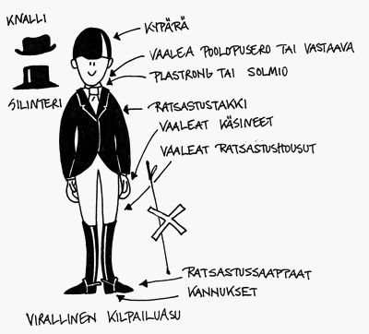
Reglementsutbildning Dressyr
Tävlingsklädsel
Regionala tävlingar från Lätt B- klasser och uppåt
Officiell tävlingsklädsel: säkerhetshjälm, ridkavaj/jacka, ljusa byxor, ridstövlar eller ridskor och skaft med slät yta, handskar vita, naturvita eller samma färg som kavajen/jackan, plastrong vit/ljus eller samma färg som kavajen, eller slips, ljus polotröja eller liknande, sporrar
Krävande A –klasser uppåt
Tillåtet med frack
Notes:
46

Slide 47
Reglementsutbildning Dressyr
Tävlingsklädsel
Säkerhetshjälm bör alltid användas vid ridning.
Vid ridning utan säkerhetshjälm bör man ge en varning(gult kort).
I ponny-, barn- samt 5- och 6-åringars klasser används det alltid ridkavaj/jacka.
Öronknapp och/eller annat elektroniskt kommunikationsinstrument är förbjudet under prestationen, tillåtet på uppvärmningen.
Säkerhetsväst är godkänd.
Notes:
47
Ryttarens utrustning bör undvikas att smyckas överflödigt.
Vid dåligt väder, kan domarkollegiet ge lov att rida i regnjacka eller i anna vattentät jacka. Under varmt väder kan ryttarna få lov att rida utan ridkavaj/jacka.
Öronknapp: Ifall ryttaren använder sådat kommunikationsmedel, bör hens prestation diskvalificeras. Öronknapp eller likande är tillåten på framridningen.
Dressyrregler
227. Kilpailuasu
Tävlingsklädsel

Slide 48
Reglementsutbildning Dressyr
Tävlingsklädsel: sporrar och spö
Sporrar tillverkade av metall.
Spetsen rakt bakåt från sporrens mittpunkt, kan vara böjd (svansporre) men får aldrig peka uppåt eller innåt.
Sporrarnas fästen bör vara släta
Ifall trissa eller trissa med tandad eller skårad kant -> bör den snurra fritt och vara trubbig; vågräta snurrande trissor- samt Impuls-sporrar är godkända.
Knoppen på sporre som är gjord av metall kan vara rund och tillverkad av hård plast.
Falska sporrar utan knopp är tillåtna.
Ponnyryttarnas maximilängd på sporrar är 2,5 cm(FEI ponnyklasser 3,5 cm). Det är inte obligatoriskt med sporrar i ponnyklasser. Barnryttarnas maximilängd på sporrar är 3,5 cm. Sporrens längd mäts från stövelns kant. Triss-sporrar är förbjudna.
Ett spö är tillåtet på framridningen.
Spöets maximilängd 120cm, ponnyryttare 100cm.
Det är förbjudet att ha spö på området runt banan eller under prestation(undantag är unga hästars klasser och Intermediate-klasser)
Notes:
227.
Ifall ponnyryttare använder sporrar, får de vara maximi 2,5 cm långa (internationellt 3,5 cm). Vid ridning av FEI:s just då gällande ponnyprogram(för-, grupp-, personligt programm eller Kür för Ponnyryttare)(esi-, joukkue-, henkilökohtainen ohjelma tai Kür Poniratsastajille) får ponnyryttare använda sporrar som är 3,5 cm. Barnryttare får använda sporrar. Barnryttarens sporr får vara maximi 3,5 cm lång. Sporrarna bör vara av metall och trubbiga i spetsen. Sporrarna mäts från stövelns kant. Ponny- och barnryttare får inte använda trissa-sporrar.
Spetsen som börjar vid sporrens mittpunkt bör peka rakt bakåt från mittpunkten. Sporren kan vara böjd (svansporre/joutsenkannus) men spetsen får aldrig peka uppåt eller inåt. Sporrarnas fästen bör vara släta. Ifall det är en trissa eller en tandad kant(pykälärissa), bör den snurra fritt och kanterna bör vara trubbiga. Trissor som snurrar vågrätt samt Impuls.sporrar är godkända. Knoppen på sporre gjord av metall kan vara rund och tillverkad av hård plast. Falska sporrar utan knopp är tillåtna.
228.
Spö får inte användas under tävlingsprestation. Vid framridningen får ett spö användas. Då man förflyttar sig från framridningen till området runt ridbanan(eller ifall bekantningen av banan görs från insidan innan prestationen) bör spöet lämnas bort med risk att ekipaget får en bestraffning (se bestraffningar 230). Undantag är Intermediate A, B och II- samt unga hästars klasser, där ryttaren får ha spöet med sig under tävlingsprestationen. I FM- tävlingar och nämnda besiktningsklasser är spö dock inte tillåtet. På tävlingsplatsen är det bara ryttaren som får använda spö eller hästens skötare vid ridning, handpromenad eller vid longering av häst. Spöets maximilängd är 120 cm, ponnyekipage 100 cm.

Slide 49
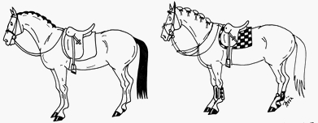
Reglementsutbildning Dressyr
Sadling och betsling
På tävlingsplatsen måste hästen alltid ha bett vid handpromenad.
Godkänt under tävlingsprestationen: sadel med utrustning, vojlock/schabrak, träns, öronhuva av ljudisolerande material,(får inte sättas fast i nosremmen), flätning av man och svans.
Begränsningar i stigbyglar och i sadelns sits
Dessutom tillåtet vid framridning och prisutdelning: benlindor/skydd/boots (i prisutdelning vita eller svarta).
Helt förbjudet: hjälptyglar, tungrem eller liknande, tränsets gummiskivor, blinkers, överdriven smyckning t.ex. med sidensnören eller målning.
Att longera med sidotyglar(eller hjälptyglar ”double siding siderein”) och med en longeringslina är tillåtet.
Notes:
49
Vojlock/schabrak är inte obligatorisk. Ifall den används bör den var vit eller konservativ till färgen. Vojlocken/schabraket bör vara enfärgad, kanterna kan vara markerade med kontrastfärg.
Stigbyglarna får inte vara helt eller delvis slutna och ryttarens fot får på inga sätt vara fastspänd i stigbygeln (t.ex. med magnet). Säkerhetsstigbygelns yttre kant kan vara delvis öppen-> t.ex. Freejumo-stigbygel är tillåten.
Lösa skydd till sadeln får inte användas och sittdelens ytmaterial får inte avvika väsentligt från resten av sadeln.
Öronproppar som skyddar mot ljud är tillåtna i prisutdelninge och under hästgranskningen.
Insektsskydd eller liknande skydd för hästens ögon är förbjudna på banan.
Dressyregler
228. Satulointi ja suitsitus
Sadling och tränsning

Slide 50
Reglementsutbildning Dressyr
Bett och träns
Tränsbett är alltid godkänt i alla klasser och i alla ålderskategorier.
Tränsbett bör alltid användas:
Lätt B och i lättare klasser än det
Ponnyekipage i alla klasser
5- och 6 års klasser för hästar
För juniorer, ponnyer och barnryttare öppna Lätt A-klasser
Kandarbett får användas:
Lätt A och klasser som är svårare än det
7 års hästprogram
Bett kontrollanten kontrollerar betslingen direkt då ekipaget kommer från banan.
Tränsens och betslingens regler, nosremmens spändhet
Notes:
50
Dressyrregler
228. Satulointi ja suitsitus
Sadling och betsling
Ifall det finns specialanvisningar om betsling i programmet, bör de följas.

Slide 51
Reglementsutbildning Dressyr
Godkända träns
Förutom spännen och fyllning bör tränsen vara gjorda av läder/läderliknande material; nailon eller annat, inte metall, kan användas för att förstärka lädret men får inte vara i direkt kontakt med hästen, elastiska delar är endast tillåtna med nack- och/eller kinddelar men aldrig i direkt kontakt med hästen eller bettet.
Pannband är obligatoriskt, pannbandet bör vara fäst i tränset med läder/läderliknande material.
Tygeln skall vara fäst i bettringen(eller i vissa modeller fäst i separat ring), bara en tygel i varje bettring , tyglars förlägningar är inte tillåtet, tyglar får inte vara av rep eller dylikt).
Nosremmen får aldrig vara så spänd, att den gör illa hästen.
Notes:
UPPGIFT: Ifall det är möjligt, gå igenom regler för utrustning i stallets sadelkammare eller med hjälp av ett tävlingsskåp. Ifall detta inte är möjligt, är det bra att ha med att ha med sig olika sorters bett.
Hemuppgift: kontrollera den egna hästens utrustning och är den enligt reglerna.

Slide 52
Reglementsutbildning Dressyr
Tillåtna träns
Nackremmen bör vara placerad direkt bakom öronen, den får böja sig lite ovanpå nacken men får inte placeras bakom skallen.
Käkremmen är obligatorisk förutom med kombinationsnosrem(yhdistelmäturparemmi) eller med Micklemträns.
Med tränsbett är nosrem tillåtet med övre- och/eller nedre nosrem,godkända nosremmar: övre- och/eller nedre nosrem, remont, mexikanskt, kombination eller Micklem typ.

Slide 53
Reglementsutbildning Dressyr
Godkända bett
Ytan på bettet bör vara slät och fast, spiral(kierteinen) eller vajerbett är förbjudna.
Bettets alla delar skall vara av metall, hårt plast eller av ett hållbart syntetiskt material, kan vara gummi/latexöverdragen, tejp på bettet är inte tillåtet.
Bettet får inte mekaniskt hindra tungan att röra sig.
Vid tränsbett bör tjockleken vara minst 12mm, vid ridning av ponny och i ponnyklasser 10mm.
Elastiska gummi- eller syntet bett är tillåtna.
Dressyrens bettbilaga: https://www.ratsastus.fi/materiaalit/kilpailusaannot/
Notes:
Bettets tjocklek (diameter) mäts i bettringen eller nära – stången.
Bettets yta bör vara jämn och fast, spiral(kierteinen) eller vajerbett(vaijerikuolain) är inte tillåtna.

Slide 54
Reglementsutbildning Dressyr
Godkända bett
Tränsbett kan vara ett-, två- eller tredelat, godkända fästen: fritt snurrande, D-ring, oliv, över-eller nedrestång, helstång, vajerfäste, snurrande ring på stång, snurrande fäste runt delvis holktyps ring.(ylä- tai alavarsi, kokovarsi, varsikiinnitys, varrellinen pyörivä rengas, pyörivä kiinnitys osin holkkimaisesti renkaan ympärillä)
Mittdelen på tredelat bett: holk- eller kulled. Mittdel: bör vara fast, inga andra rörliga delar än rullen, kan vara böjd åt annat håll än munnen, kanterna rundade, inte funktion som tungkontroll.
Bettet kan vara utformat för att ge rörelsefrihet åt tungan, formens höjd maximi 30mm från bettets nedre punkt till den högsta punkten, den bredaste delen bör vara där bettet möter tungan, bör vara minst 30mm bred.
Notes:
Tillåtna nosremmar och betts för kandarträns, se dressyrregler punkt 227. Satulointi ja suitsitus(sadling och tränsning) https://www.ratsastus.fi/materiaalit/kilpailusaannot/
ylä- tai alavarsi, kokovarsi, varsikiinnitys, varrellinen pyörivä rengas, pyörivä kiinnitys osin holkkimaisesti renkaan ympärillä
Keskiosa: oltava kiinteä, ei muita liikkuvia osia kuin rulla, voi olla taivutettu eri suuntaan kuin muu suuosa, reunat pyöristetyt, ei kieliraudan vaikutus
https://inside.fei.org/sites/default/files/FEI_Dressage_Rules_2022_Clean_Version_V2.pdf

Slide 55
Reglementsutbildning Dressyr
Tävlingsprestation
Startlistorna publiceras senast dagen före tävlingen, när de publiceras berättas i tävlingspropositionen.
Två olika modeller:
Ekipagen delas in i grupper och den första i gruppen har en exakt starttid, de resterande ekipagen uppskattar sin egen starttid enligt det.
ELLER en exakt starttid har angivits till alla ryttare.
Idrottaren är inte skyldig att börja sin prestation tidigare än den beräknade starttiden enligt startlistan.
Ifall idrottaren deltar i klassen eller i tävlingen med flera hästar, bör det vara minst 30 minuter mellan starterna.
Notes:
55
DISKUSSIONSUPPGIFT: Diskutera olika möjligheter om framridning/att gå rida runt banan, som används i de närliggande tävlingarna.
Dressyrregler
229. Rata ja radan merkitseminen sekä tuomariston sijoittaminen ja kokoonpano
Banan och att märka ut banan samt domarnas placering och antal

Slide 56
Reglementsutbildning Dressyr
Tävlingsprestation
Idrottaren bör själv värma upp sin häst.
Ekipaget får gå runt banan på ut- eller insidan innan prestationen börjar. Ifall det bara är möjligt att gå runt på insidan av staketet, börjar även prestationen innanför banan.
Ryttaren har 45 sekunder på sig att börja prestationen efter att domaren har gett startsignal.
Användandet av esilukija är tillåtet i klubbtävlingar i Lätt C- och D-klasser, i de andra klasserna rids programmet ur minnet.
Lätt trav är tillåtet i alla Lätt B och lägre klasser.
Vid hälsning bör idrottaren ta tyglarna i en hand och hälsa på domaren. Ifall idrottaren har tillstånd att använda spö under tävlingsprestationen, hälsar hen med den fria handen.
Notes:
TR II 230. Verryttely ja ohjelman suoritus
Framridning och prestation av programmet

Slide 57
Reglementsutbildning Dressyr
Domare, poäng och bedömning
I klubbtävlingar för det mesta 1-2 domare, i regionala tävlingar 2-3 domare(förutom Lätt C klasser där man kan använda minst en IV- nivå domare).
I nationella tävlingar i krävande klasser även 5 domare.
Bedömningsskalan är 0-10, då 0 är ”inte framfört” och 10”utmärkt”. Dessutom kan man ge skriftlig bedömning. Man kan även använda halva poäng, t.ex. 7,5 i bedömningen.
Notes:
57
Bekanta er med dressyrprotokoll: prestationsgrupper, allmänna vitsord osv.
Fundera tillsammans hur man kan använda sig av bedömningen i protokollen då man själv tränar och inför förberedelser till följande tävlingsprestationer.
Dressyrregler
228. Rata ja radan merkitseminen sekä tuomariston sijoittaminen (Bana och banans märkning samt placering av domare)
230. Verryttely ja ohjelman suoritus (Framridning och utförande av test)
232. Pisteet (Poäng)
233. Pöytäkirjat (Protokoll)

Slide 58
Reglementsutbildning Dressyr
Felridning
Huvuddomaren påpekar med en stoppsignal(visselpipa, klocka e.d.) till ryttaren vid felridning. I vissa situationer(t.ex. lättning på fel plats) behöver domaren inte nödvändigtvis avbryta prestationen, men det bedöms ändå som felridning.
Felridningens avdrag:
Ett diskkvalificerat ekipage får fortsätta sitt program till slut, och domarna bedömer prestationen förutom om diskkvalificeringen beror på att hästen haltar/olydnad/ryttaren faller av e.d.
Andra fel: 0,5 %-enheter avdrag på slutresultatet per fel
T.ex. anländer till banan runt området eller kommer in på banan med spöet, upprepande smackningar, fel utrustning på ryttaren eller benskydd på hästen.
Krävande B och lättare klasser: 1. felridningen - 0,5 %-enheter av helhetsresultatet 2. felridningen - 1 %-enhet 3. felridningen-> diskvalificering
Notes:
DISKUSSIONSUPPGIFT: Vad kan vara felridningar? (att glömma rörelsen, fel prestationspunkt, att visa rörelser som inte hör till programmet, att upprepa en redan tidigare framfört del som hör till programmet): Hur skall ryttaren göra vid felridning?
Dressyrregler 230. 6. Väärinratsastus (Felridning)

Slide 59
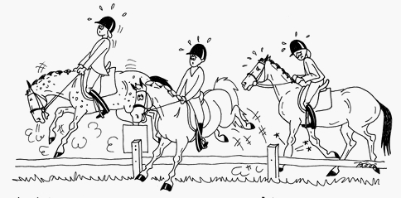
Reglementsutbildning Dressyr
De allmännaste orsakerna till diskkvalificering:
Hästen haltar
Det finns blod på hästen
Äventyrande av säkerheten eller olydnad över 20 sekunder
Helt avlägsnande från banan under pågående prestation
Avfallning och omkullridning
Mottagande av utomstående hjälp
Notes:
59
Ifall klassens huvuddomare ser blod på hästen, bör hen avbryta ekipagets prestation. Ifall blodet är färskt, bör ekipaget diskkvalificeras. Ifall stewarden ser blod på hästen direkt efter prestationen i granskningen, bör stewarden informera klassens huvuddomare, som diskkvalificerar prestationen. Beslutet om diskvalificering är slutligt.
Dressyrregler 230. 7.

Slide 60
Reglementsutbildning Dressyr
Resultat och prestationsprotokoll
Resultatet meddelas som maximipoäng samt som procent av maximipoängen.
Godkänt slutresultat: minst 50% av maximipoängen.
Prestationsprotokollen fås från kansliet senast efter att klassen har avslutats.
Notes:
60
Förklara poängräkningens principer med hjälp av exempel.
Fundera på vilka saker som inverkar påpoängen i dressyrtävlingar(t.ex. exakta vägar, hästens samling)…)? Hur skall man göra om man inte är nöjd med domarnas poäng?
Dressyrregler
232. Pisteet (Poäng)
234. Sijoituksen määrääminen (Placerings plats)
235. Tulosten julkistaminen (Resultatens publicering)
236. Palkintojen jako (Prisutdelning)

Slide 61
Hoppning
TR III
Notes:
61

Slide 62
Reglementsutbildning Hoppning
Fundera tillsammans vad som krävs att delta i hopptävling
Av ryttaren
Av hästen
Vilka situationer eller utgånspunker kan orsaka farliga situationer i hopptävlingar och hur kan man undvika dessa?
Notes:
62
DISKUSSIONSUPPGIFT om diabildernas frågor först parvis, efter det diskussion tillsammnas om svaren.

Slide 63
Reglementsutbildning Hoppning
Rätt att delta
Resultat som berättigar till att delta(sk.kvalresultat)
För att förflytta sig till klasser högre än 80cm, bör idrottaren ha från klubb – eller regionalnivå två resultat med max 4 felpoäng från grundbana/första fasen eller minst 65% resultat från stilbedömningsklass.
Härifrån framåt krävs det två resultat med max 4 felpoäng från grundbana/första fasen eller minst 65% resultat från stilbedömingsklass från max 10cm lägre nivå från klubb-, regional- eller nationell tävling. Även resultat från hoppningstestet i fälttävlan duger. Resultaten bör vara uppnådda nuvarande eller under två tidigare kalenderår.
Resultaten är ryttarspecifika. Då man uppnått de krävda resultaten, kan idrottaren delta i 10cm högre klasser på alla hästar/ponnyer enligt tävlingsreglerna och tävlinsgpropositionen.

Slide 64
Reglementsutbildning Hoppning
Ryttarens ålderskategorier
Ponnyryttare: till 16 år
Ponnyekipage får delta i ponny-, junior- och öppna klasser.
Barnryttare: till 14 år
Rider häst. Med häst avses häst som inte har deltagit i ponnyklasser nuvarande och föregående år.
Får delta i barnryttare-, junior- och öppna klasser.
Junior: 14-18 år
Får delta i junior- och öppna klasser.

Slide 65
Reglementsutbildning Hoppning
Häst/ponny
Deltagande i max två klasser per dag.
I klubb- och regionala tävlingar 100cm och lättare klasser kan samma häst/ponny delta med två olika idrottare i samma klass, högre klasser än det endast 1 start per klass och häst.
Obs! Vid delad klass (t.ex. 3a och 3b) -> räknas som en klass
Ung häst= 4-8 år
En 4-årig häst kan delta i en max 100cm klass per dag under tiden 1.1. – 31.7.. Fr.o.m. 1.8. får hästen delta i max en 110cm klass.
Notes:
65
Osallistumisoikeus § 333
Rätt att delta

Slide 66
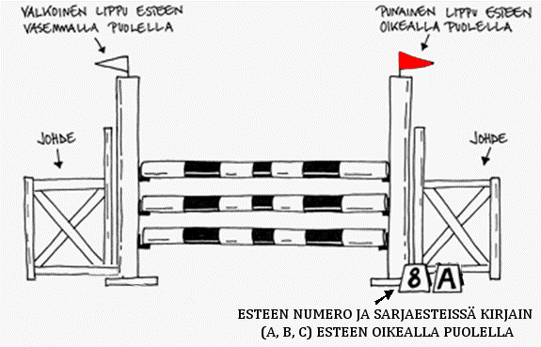
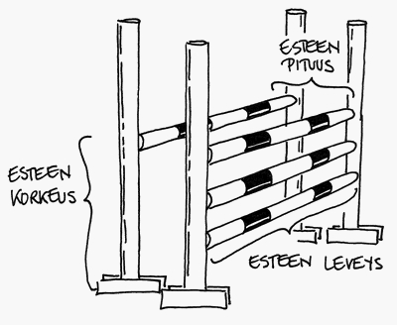
Reglementsutbildning Hoppning
Notes:
66
Korkeus=höjd, pituus=längd, leveys=bredd.
Johde=hinderstöd

Slide 67
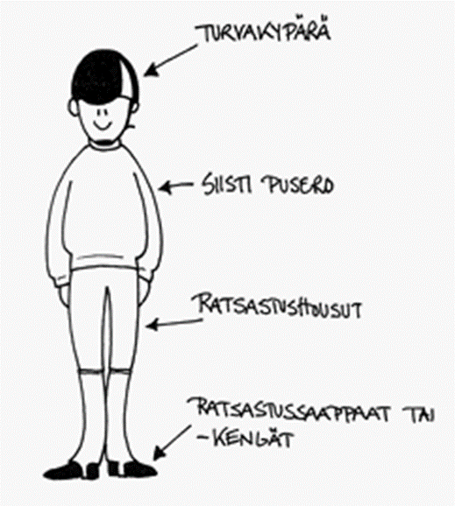
Reglementsutbildning Hoppning
Tävlinsklädsel
Klubbtävling
Prydlig klädsel, fastspänd säkerhetshjälm och skor med klack, med skaft eller ridskor + släta läderskaft(chaps)

Slide 68
Reglementsutbildning Hoppning
Tävlingsklädsel
Regionala- och nationella tävlingar 100cm och lägre klasser
Fastspänd säkerhetshjälm, ljusa/vita/gräddfärgade ridbyxor, stövlar eller skor + släta läderstövelskaft(chaps), samt ridkavaj och/eller säkerhetsväst eller prydlig tröja.

Slide 69
Reglementsutbildning Hoppning
Tävlingsklädsel
I regionala- och nationella tävlingar från 110 cm och svårare klasser
Officiell tävlingsklädsel: fastspänd ridhjälm, ridkavaj och/eller säkerhetsväst, vita/gräddfärgade ridbyxor, ridstövlar eller ridskor(jodhpur) och likadana färgade släta läder stövelskaft(chaps), skjorta med krage och vit slips eller plastrong eller annan ridtröja med krage. Kavajen/jackan bör ha knappar på utsidan.
Ifall kavajen/jackan har en krage, bör den vara nervikt. Ifall man rider utan jacka, bör tröjan ha(korta eller långa) ärmar. Kragen på tröjan/skjortan samt manschetter bör vara vita.
Notes:
69

Slide 70
Reglementsutbildning Hoppning
Tävlingsklädsel
Då man rider på tävlingsområdet måste man alltid ha säkerhetshjälm som är godkänd som säkerhetshjälm enligt EU-standard.
Det rekommenderas att det används säkerhetsstigbyglar och säkerhetsväst.
Tävlingsklädsel även vid bangång och prisutdelning.
Det är tillåtet under framridning med en hörlur/öronknapp eller liknande bara ett öra är ledigt, förbjudet under tävlingsprestation.
Notes:
70

Slide 71
Reglementsutbildning Hoppning
Tävlingsklädsel
Spö och sporrar är tillåtna, men frivilliga
Spöets maxlängd vid hoppning och bomarbete är 75 cm och under kontrollerad framridning vid slät ridning 120 cm. Ponnyryttare och barnryttare alltid max 75 cm.
Sporrar som river(repivä) eller skär(viiltävät) är förbjudna. Sporrarnas spetsar får inte peka uppåt. Trissa-sporrar är bara godkända om de har släta/jämna snurrande skivor(inte skårade/tandade).
Idrottaren får ha endast 1 sporre/fot.
Specialanvisningar för ponnyekipage och barnryttare
Ponnyryttare kan tävla utan ridjacka i alla tävlingar förutom i FM-tävlingar. Användandet av ridskor utan chaps är tillåtna i alla ponnyklasser.
Ponny- och barnryttarnas sporrars maxlängd är 4 cm och spetsen bör vara trubbig. Mätningen genomförs från stöveln till ändan av sporren. Sporrar med clipsfastspänning är tillåtna.
Definiton på godkända sporrar TR III 325.1
Notes:
DISKUSSIONSUPPGIFT: Hurudana klädsel- och utrustningsalternativ finns det för ryttare? Diskutera om vilken tävlingsklädesel deltagarna använder och i vilka tävlingsnivåer de kan delta?
TR III 325.
https://inside.fei.org/sites/default/files/Jumping_Rules_2022_final_clean.pdf

Slide 72
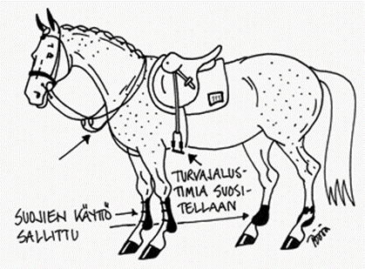
Reglementsutbildning Hoppning
Hästens utrustning
Hästen bör vara kontrollbar på ett säkert sätt på tävlingsplatsen
I dessa utrustningar finns det begränsningar, se noggrannare i reglerna:
Blinkers/huvor, flugskydd som döljer ögonen, lammskinn e.d. på kindremmen, hästens glasögon
Förbjudna bett, som orsakar skada på häst
Fast martingal endast till barnryttare
Hur tyglarna sätts fast i betten/deltatygel/träns, max 2 par, stopparens placering
Ponnyekipage och barnryttare bara vissa godkända bett och nosremmar.
Gramaner är förbjudna under tävlingsprestation, hos ponnyryttare är de även förbjudna på framhoppningen
Fastbindning av tungan
Hur stigbyglar är fastspända
Kinesiotejpning
Utrustning som sätts på benen har en maxvikt på 500g/ben (förutom skor/substitut för skor)
Insidan på skydden bör vara släta, godkända i bakskydden fasta tryckdynor men inte av hårt material
I unga hästars klasser (4-8år) begränsningar i skydd
Andra än unga hästars klassers begränsningar i skydd
Notes:
72
Hoppregler 326
Uppgift: Ifall det är möjligt, gå igenom trustningsreglerna i stallets sadelkammare eller med hjälp av ett tävlingsskåp.
Hemuppgift: Kontrollera om den egna hästens normala ridutrusning följer reglerna.

Slide 73
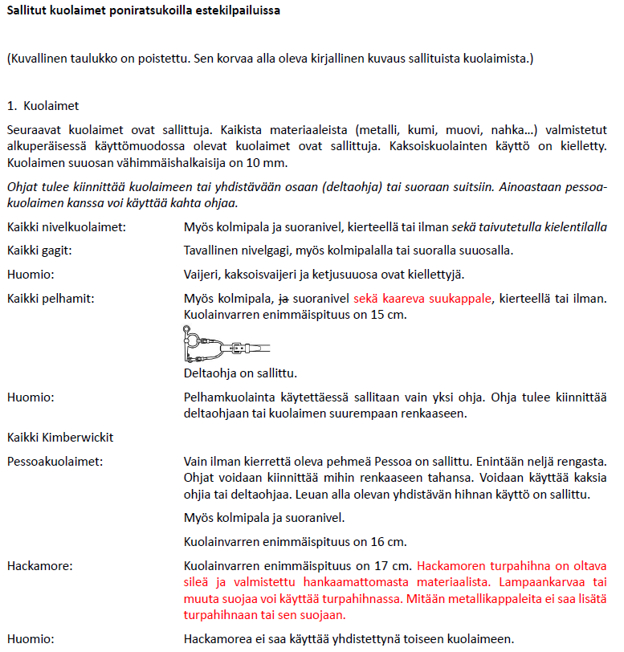
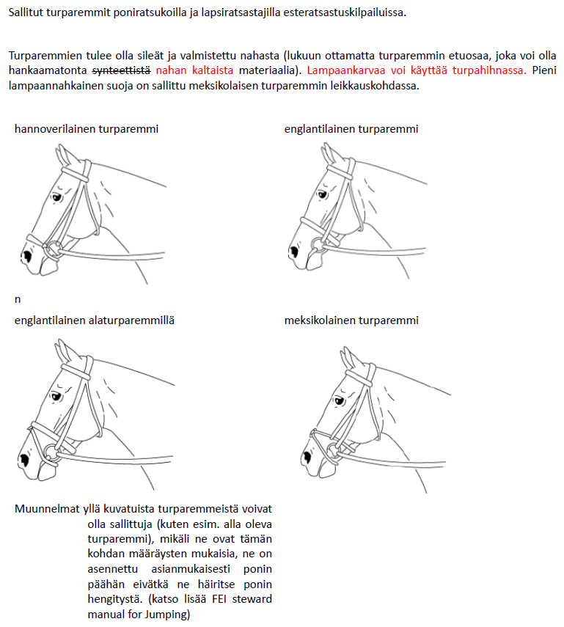
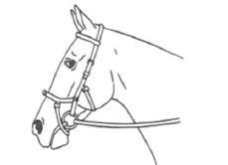
Notes:
Tillåtna bett för ponnyekipage
FRF följer FEI:s gällande regler för ponnybett.
Tillåtna bett finns att ses på FEI:s hoppreglements bilaga Annex XI Art. 21. FEI:s regler: www.fei.org
Nosrem
Godkända nosremmar för ponnyekipage och barnryttare i hopptävling.

Slide 74
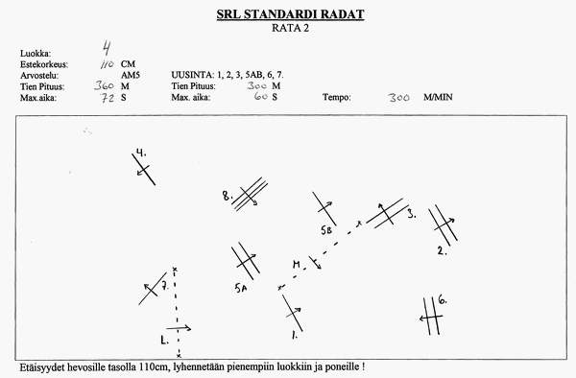
Reglementsutbildning Hoppning
Notes:
74
Banskiss bör sättas fram senast 30 minuter innan respektive klass börjar. Vid behov kan klassens maximitid fyllas i senare än denna tidsgräns med detsamma, då banmästaren har mätt banans längd. Maximitiden bör antecknas innan klassen börjar.
Uppgift: Framför frågor till deltagarna, där svaren hittas i banskissen.

Slide 75
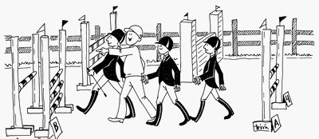
Reglementsutbildning Hoppning
Banbesiktning
Man får besikta banan, då domarna har gett lov till det. Idrottaren bör ha tävlingsklädsel.
Förutom idrottaren får även(i prydlig klädsel) lagledare, tränare eller hästensägare besikta banan.
Notes:
75
DISKUSSIONSUPPGIFT: Till vilka ställen och banans funktioner bör man fästa uppmärksamheten på vid banbesiktning? Fundera även på, hur man på bäst sätt sätt kan klara av dessa krävande specialuppmärksammade ställen.

Slide 76
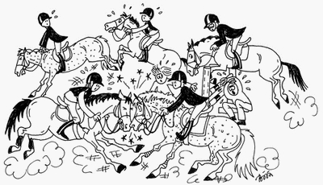
Reglementsutbildning Hoppning
Framridning
Beroende på tävlingsplats
Ett framridningsområde, där alla rider i samma varv och varvet byts på samma gång enligt framridningens övervakares instruktioner.
Två framridningsområden, där det rids i olika varv.
Framridning i grupp på tävlingsbanan(t.ex. 8 ekipage i gången).
För det mesta leder man inte hästar på framridningsområdet, utan har eget område för ”handhästar”.
De hästar som deltar i ponny-, junior-, barnryttare- och unga hästars klasser får bara ridas på tävlingsplatsen av den som tävlar hästen.
På framridningen finns framridningens övervakare eller steward, vars anvisningar absolut måste följas.
När du ämnar att hoppa ett framridningshinder, ropa högt namnet på hindret du ämnar hoppa t.ex.”räcke”(pysty) eller ”oxer”(okseri).
Notes:
76

Slide 77
Reglementsutbildning Hoppning
Framridning
Markörer även på framridningen -> hoppning endast i den riktningen markörerna visar
Som framridningshinder får det användas endast hinder enligt regler
(exempel: https://inside.fei.org/fei/regulations/stewards-manual)
Endast material som tävlingsarrangören har ställt till förfogande(inte t.ex. hästtäcken på hinderna)
Medhjälparen får inte hålla i någon del alls på hindret
Markbom skall placeras rakt under hindrets första del, eller högst en meter framför hindret. Vid rättuppstående hinder får det vara en markbom på samma avstånd(max 1 m) framför och bakom hindret.
Bakom ett längdhinder får det inte vara markbom
Korslagda bommar är tillåtna, bör kunna falla ner enskilt, övre ändan av bommarna bör vara i hinderhållaren
Den översta bommens bägge ändor skall vara i hinderhållarna, bommen får vara på bakre kanten men inte på framkanten av hinderhållaren
Hinderhöjden får inte överskrida grundbanans höjd med mera än 10 cm, hinderlängden får inte överskrida hinderlängden på klassens maximihinder.
I ponnyklasser är maximihöjden- och längden samma som klassens hinders maximimått.
Notes:
77
DISKUSSIONSUPPGIFT: Hur kan du med ditt eget förfarandesätt påverka hur framridningen flyter på och på säkerheten? Hur är framridningen ordnad din egen förenings tävlingar?

Slide 78
Reglementsutbildning Hoppning
Startordning
Tävlingsarrangören lottar startodningen. Publiceras senast 30min före klassen börjar.
I alla klasser kortas avståndet i kombinationer för ponnyekipage. Avståndet måste alltid kortas för båda ponnykategorierna. Avståndet kortas för alla ponnyer oberoende av idrottarens ålder i alla klubb- och regionala tävlingsklasser. Endast i öppna klasser för finska hästar kortas alltid avståndet för ponnyer. Ponnyekipage startar efter varandra t.ex. i början eller i slutet av klassen.
Idrottare, som deltar i klassen med en eller flera hästar/ponnyer, bör om möjligt placeras i startlistan, så att det är åtminstone åtta(8) ekipage mellan. Det bör ändå vara minst 10 minuter mellan hens starter.

Slide 79
Reglementsutbildning Hoppning
Ljudsignal
Används för att ge idrottaren som befinner sig på banan
Ljudsignal används bl.a. till följande meddelanden:
Tillstånd att besikta banan(1 ljudsignal)
Besiktningen av banan upphör(1 ljudsignal)
Startsignal, varefter startlinjen bör överskridas inom 45 sekunder(1 ljudsignal). 45 sekunders nedräkning(countdown) kan förkortas t.ex. pga. tidtabellsorsaker till 30 sekunder med huvuddomarens beslut.
För att stoppa idrottaren i olika situationer, t.ex. om hästen har vägrat och på samma gång fällt eller flyttat ett hinder(1 ljudsignal)
För att ge tillstånd att fortsätta prestationen efter avbrott(1 ljudsignal)
För att utesluta ekipaget(förlängd upprepad signal=två signaler)
Notes:
79

Slide 80
Reglementsutbildning Hoppning
Tävlingsprestation
Var i tid för att vänta på din tur till banan(enligt tävlingsarrangörens instruktioner kan det släppas 1-2 förberedande ekipage in på banan förutom den som presterar)
Hälsa på domaren.
Efter ljudsignalen bör prestationen påbörjas inom 45 sekunder.(Enligt domarens tillstånd kan nedräkningstiden förkortas till 30 sekunder.)
Tidsräkningen börjar, då hästens bringa överskrider startlinjen från rätt håll.
Efter prestationen avlägsnar man sig i skritt.
Notes:
80

Slide 81
Reglementsutbildning Hoppning
För mycket användning av spö, sporrar, tyglar eller röst är förbjuden.
Idrottaren får inte ge utlopp för sin upprördhet med användning av spö, röst eller med sporrar. Även att rycka i tyglarna är förbjudet. Domarkollegiet kan ge en varning(gult kort) för fel användning av hjälperna eller utesluta idrottaren från tävlingen.
Reglerna gällande spöet är i användning på hela tävlingsområdet.
Spöet får inte användas efter uteslutning eller efter att hästen har hoppat sista hindret på banan.
Spöet får inte användas till överslag. T.ex. till högra sidan av hästen med vänster hand.
Spöet får aldrig användas till att slå hästens huvud.
Spö eller sporre får inte användas fler än tre gånger i samma situation.
Spö eller sporre får inte användas för att bestraffa hästen.
Notes:
81
Hoppregler
326. Satulointi ja muut varusteet
Sadling och annan utrustning

Slide 82
Reglementsutbildning Hoppning
Bedömningsmetoder
Det finns olika bedömningsmetoder i hopptävlingar, vilken bedömning som används meddelas i tävlingspropositionen.
Bedömning A betyder bedömning på basen av felpoäng, bedömning C på basen av tiden.
De vanligaste bedömningskriterierna på klubb- och regional tävling är A.0.0, A.1.0, A.2.0, AM5, 367.1 (inom parentes fasernas bedömning t.ex. A1/A2), 367.2 eller 367.4 (som tidigare) samt stilbedömning.
Fr.o.m 1.4.2022 är följande bedömningar tillåtna i 90cm och klasser lägre än det: stilbedömning, ideal-tidbedömning, A.0, A.1 samt bedömningar med två faser, där det rids enligt de tidigare nämnda bedömningarna. Tillåtna bedömingskriterier gäller även träningstävlingar.
Notes:
82
Gå igenom bedömningskriterierna ordentlig, så att varje deltagare förstår dem och olikheterna. Kom även ihåg att förklara skillnaden mellan andra fasen och omhoppningen, samt skillnaden mellan 367.1.och .2
Uppgift: Fundera på bra minnesregler för att komma ihåg bedömningskriterier.
A:0 Bara felpoäng avgör (ingen tid)
A:2 Tid och felpoäng avgör
AM Omhoppning, där felpoäng (och tid) avgör
367.1 Två faser

Slide 83
Reglementsutbildning Hoppning
Stilbedömning
I stilbedömning belönas klassisk hoppning, där idrottaren sitter korrekt utan att störa hästen och utför uppgifterna på banan med så lite hjälper som möjligt medan hästen följer idrottarens hjälper genom banan i ett lämpligt tempo och i god balans.
Målet är att utveckla idrottarna för mera krävande banor.
Idrottaren får ett protokoll över prestationen efter resultaträkningen.
Poängtabell är 0-10, där 0=”ej framfört” och 10=”utmärkt”
Notes:
TR III 372.

Slide 84
Reglementsutbildning Hoppning
Bedömning A, på basen av felpoäng
För varje felpoäng som görs under prestationen ges felpoäng enligt följande:
Olydnad första gången(347.): 4 felpoäng
Nedslag av hinder eller tramp i vattengraven/på markeringsbandet(348.): 4 felpoäng
Olydnad andra gången(347.): uteslutning
Omkullridning och/eller avfallning(349): uteslutning
Olydnad, varvid hinderdel faller[347. 5.b]: 4 felpoäng + 6 sekunders tidstillägg
Överskriden maximitid på grundbanan och i omhoppning: 1 felpoäng för varje påbörjad sekund
Överskridning av dubbla maximitiden(346. B.11): uteslutning
Notes:
84

Slide 85
Reglementsutbildning Hoppning
Bedömning C, på basen av tid
Vid bedömning C medför felen straffsekunder, som läggs till ekipagets resultattid.
- Nedslag eller tramp i vattengrav/markeringsband: 4 s (3 s vid tävling i två faser(367) samt i omhoppning, enligt bedömning C vid utetävling, 3 s vid tävling i ridhus.
- Olydnad första gången: inga straffsekunder.
- Olydnad andra gången: uteslutning
- Omkullridning och/eller avfallning: uteslutning
- Olydnad, varvid hinderdel faller(339.B.b): 6 sekunders tidstillägg
- Vid bedömning C tillämpas i stället för maximitid en tidsgräns på:
- 3 min, om banans längd är över 600 m
- 2 min, om banans längd är under 600 m
- Överskridande av tidsgränsen: uteslutning
Notes:
85
DISKUSSIONSUPPGIFT: Vilka olika situationer har deltagarna själva sett/ridit, där fäljden har varit olydnadsfel?

Slide 86
Reglementsutbildning Hoppning
Omhoppning
Ifall omhoppning behövs, skall den i regel anordnas omedelbart efter grundomgången.
I regel minskas antal hinder. I omhoppningen ingår minst hälften av grundbanans hinder, dock minst 6 hinder.
Idrottaren kan utebli från omhoppningen med domarkollegiets lov. Olovligt uteblivande i omhoppningen kan medföra i avstägning från tävlingen.
Notes:
TR III 344.

Slide 87
Reglementsutbildning Hoppning
Uteslutning
Orsaker för uteslutning är bl.a följande:
Omkullridning under tävlingsprestation
Hästens bog och bakdel rör samtidigt marken eller marken och hinder.
Vid avfall under tävlingsprestationen
Idrottaren ramlar av ryggen eller tar stöd av t.ex. hinder eller staket för att hållas kvar på ryggen.
Olovlig hjälp
Obehörigs hjälp med tävlingsprestationen mellan start- och mållinjen.
Hoppar första hindret innan startsignal.
Hästen är olydig i ett sträck mera än 45 sekunder
Hoppning av fel hinder eller försök att hoppa fel hinder.
Notes:
87
Idrottaren har rätt att göra ett hoppförsök på ett till banan hörande enskilt rättuppstående(räcke)hinder. Detta gäller inte, ifall ekipaget har uteslutits pga. omkullridning eller avfallning.
Ifall avfallningen eller omkullridningen sker före korsning av startlinjen då ekipaget har kommit in på tävlingsarenan, har inte ekipaget rätt att starta i ifrågavarande klass/omgång. I resultatlistan antecknas det ”ej startat” i klassen/omgången
DISKUSSIONSUPPGIFT: Fundera på i vilka situationer prestationen diskkvalificeras på hopptävling.
Hoppregler 346.

Slide 88
Reglementsutbildning Ordlista
Tilläggsuppgift:
Alla lyfter fem ord ur korgen
Deltagaren håller orden för sig själv, som hen kan förklara för andra.
Ord, som hen inte kan förklara, försöker hen byta med andra deltagare i stil med ”kan du ge mig två lappar, så ger jag dig motsvarande två lappar”. Orden berättas inte vid bytestillfället.
Målet är att, efter en eller flera bytesaffärer har hen bara ord i handen som hen kan förklara.
När bytesaffärerna är gjorda, förklarar alla deltagare turvis orden de har i händerna.
Notes:
88
Skriv ut och klipp orden som används på förhand.

Slide 89
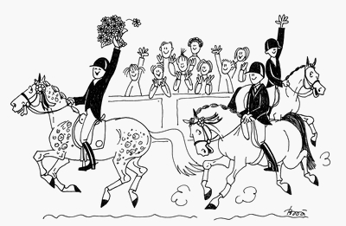
Lycka till i tävlingar!
Notes:
89
https://inside.fei.org/fei/regulations/stewards-manual

